Slide 1
כלכלה מעגלית כמנוע לתעסוקה
כנס אלי הורביץ לכלכלה וחברה 2023

Slide 2
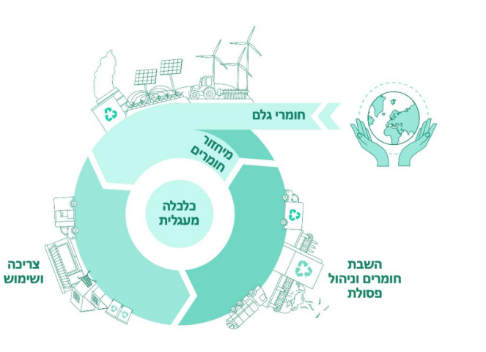
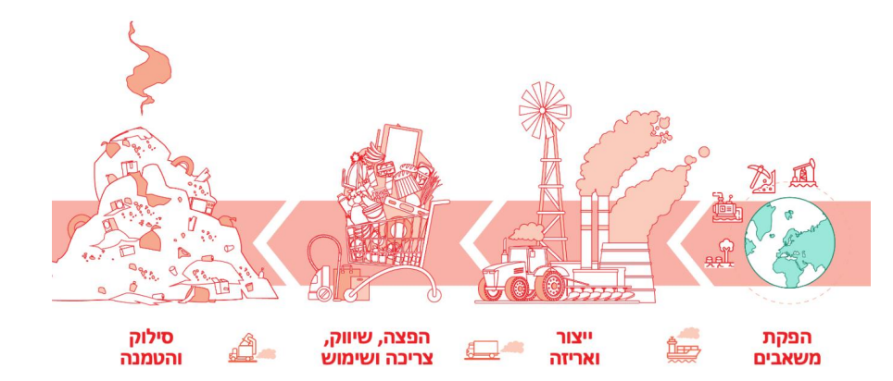
מכלכלה לינארית למעגלית
התייעלות במשאבים וסימביוזה תעשייתית
חומרי גלם
מחזור חומרים
כלכלה
מעגלית
צריכה
ושימוש
השבת
חומרים וניהול
פסולת
סילוק
והטמנה
הפצה, שיווק,
צריכה ושימוש
ייצור
ואריזה
הפקת משאבים
80% מההשפעה הסביבתית של מוצרים נקבעת בשלב העיצוב
כלכלה לינארית תורמת לרב פליטות גזי החממה
90% מאבדן המגוון הביולוגי נגרם מפעולות של כרית משאבים ויצור תעשייתי
Notes:
ממודל לינארי שמבוסס על שימוש חד פעמי במשאבים מתכלים.
שכולל:
השקעה אנרגטית גוברת בכרייה ובהפקה שלהם ממקורות בנגישות ובזמינות פוחתת;
עיבוד לחומרים ולמצרכים, תו"כ שחלק מתבזבז ולעיתים גורם לזיהום;
שיווקם לבעלות משתמשי קצה;
וסילוקם (בתקווה באופן מסודר) עם תום שימוש חד פעמי, לרב לא מקסימלי.
ושגורם לנזק סביבתי משמעותי:
90% מאבדן המגוון הביולוגי נגרם מפעולות כריה ועיבוד יצרני של משאבים.
כלכלה לינארית תורמת לרב פליטות גז"ח.
גורמת לזיהומים לאורך שרשרת הערך ובסופה.
למודל מעגלי שמצמצמם את ההשקעה בנקודות הקצה (כריה וסילוק) ומעביר את ההשקעה למיצוי ערך מהמשאבים באמצעות:
צמצום האבדן שלהם בתהליכי העיבוד וניצולם המרבי:
בכל תהליך כשלעצמו (התייעלות במשאבים והפחתה במקור);
בהעברתם לתהליכי עיבוד וייצור נוספים (סימביוזה תעשייתית);
הארכת משך השימוש בהם:
במחזור שימוש אחד – מוצרים עמידים, מתוחזקים, שאפשר לתקן;
בריבוי מחזורי שימוש – לאותה תכלית או לתכליות מגוונות;
השבתם לאנרגיה
כלכלה מעגלית היא לא רק ניהול פסולת:
80% מההשפעה הסביבתית של מצרכים נקבעת בשלב העיצוב.
נדרש שינוי בתהליכי הייצור – משאבים (כולל אנרגטיים) מהווים 60%-50% מעלות הייצור.
המעבר דורש:
מחקר ופיתוח (לשיפור איכות תהליכי ייצור ומוצרים ולהתאמתם למחזור);
עיצוב (מוצרים ניתנים לתחזוקה, לפירוק, להרכבה, לתיקון, דלי משאבים, דלי אריזות, יעילים לשינוע (מפחיתים שינוע));
היכרות עם חומרים, טכנולוגיות ומפרטי עבודה חדשים (חינוך, יעוץ והכשרה);
חדשנות עסקית וניהולית (פיתוח מודלים חדשים של בעלות, אספקה, שירות, שימוש ולוגיסטיקה הפוכה);
חינוך, הגברת מודעות והעצמה צרכנית (שינוי דפוסי צריכה, שימוש וסילוק);
קידום שיתופי פעולה (צריכה משותפת, סימביוזה תעשייתית).

Slide 3
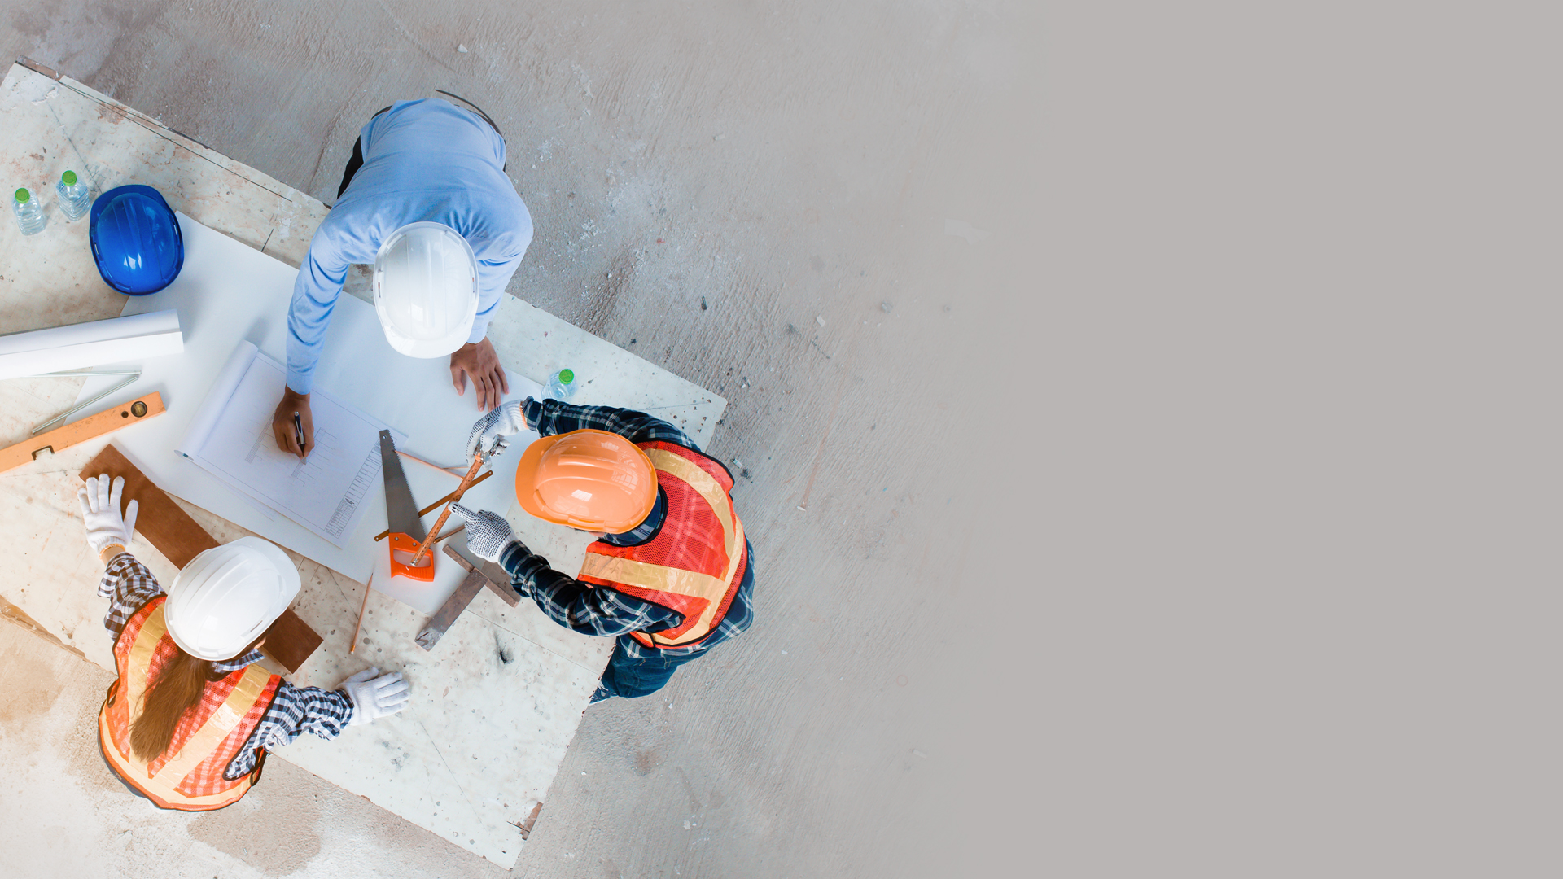
פוטנציאל משרות
45 מיליון בענפי ניהול הפסולת, 50 מיליון בשירותי כלכלה מעגלית ((ILO
2.5 מיליון משרות
עד
2030
570 אלף משרות
12000 משרות חדשות
עשרות אלפי משרות
Notes:
אחת המשמעויות המרכזיות של שינוי העומק בהתנהלות הכלכלית היא בתחומי התעסוקה – צמיחת עיסוקים ומשרות חדשות, לצד דרישה לידע ולמיומנויות חדשים.
כלכלה מעגלית קשורה בחדשנות סביבתית
חדשנות מובילה ליצירת משרות, גם ברמת העסק הבודד.
מחקרים מצאו שחדשנות סביבתית אף אחראית ליותר משרות חדשות מחדשנות בתחומים אחרים.
בנוסף, תהליכי ייצור המפחיתים פסולת במקור ויעילים אנרגטית מוסיפים משרות, יותר מאשר פתרונות סביבתיים המיושמים בקצה.
דו"חות של ה-ILO (ארגון העבודה העולמי) משנת 2018 ושל ה-IISD משנת 2020 העריכו כי במעבר עולמי לכלכלה מוטת מחזור, תיקון ושימוש חוזר יכולות להתווסף עד 2030 כ-45 מיליון משרות בענפי ניהול הפסולת ועוד 50 מיליון בשירותי כלכלה מעגלית.
האיחוד האירופי העריך ב-2019 שמינוף משמעותי של יישום עקרונות הכלכלה המעגלית תייצר 2.5 מיליון משרות עד 2030. ב-2020 פרסם תכנית פעולה לשם כך.
מחקר בריטי מ-2020 העריך באופן שמרני שיישום רמות גבוהות יותר של מחזור, שימוש חוזר ומחדוש יוביל באופן ישיר ליצירת 500 אלף משרות (100 אלף נטו תוספת משרות).
לונדון העריכה ב-2015 שביישום מפת הדרכים שלה לכלכלה מעגלית ייווצרו 12,000 משרות.
בישראל נכון להיום מיוצרים כ-6 מיליון טון פסולת לשנה בקצב גידול של כ-2.6% בשנה. מתוכם רק כ-20% ממוחזרים (מרביתם לאחר הפרדה בתחנת מעבר ולא במקור – הפרדה פחות איכותית שמאפשרת פחות מחזור). בנוסף נוצרת מעל ל 7 מיליון טון של פסולת בנייה.
נכון להיום חסרים נתונים מפורטים ומעובדים למס' למועסקים בכלכלה מעגלית ובטיפול בפסולת. באומדן המבוסס על נתוני הלשכה המרכזית לסטטיסטיקה מדובר בכמה עשרות אלפי עובדים. בעבודה שמבצע המשרד עם המכון הישראלי לדמוקרטיה נשפר את בסיס הידע, ואת הערכת הפוטנציאל המלא על שוק התעסוקה מהמעבר לכלכלה מעגלית.
באנלוגיה לאומדנים האירופים ובהתאמה לישראל ניתן להעריך שהעמקת המעבר לכלכלה מעגלית תוסיף למשק הישראלי עשרות אלפי משרות ותשפיע על רבות נוספות.
אסטרטגיות למעגליות יקבלו ביטוי כמעט בכל ענפי המשק, כשהבולטים בהם יהיו ניהול פסולת, תיקונים, שירותים, מזון, חקלאות, וחלק מענפי הייצור. המעבר לאסטרטגיות מעגליות בהם יצריך מגוון רחב של עיסוקים.
חלק מהעיסוקים יצריכו, ידע, גישה ומיומנויות חדשות שקשורים בהיכרות עם תכונות חומרים וטכנולוגיות חדשות וירוקות.
העובדים בהם יידרשו להכשרה והשכלה וניסיון גבוהים.
יגדל הצורך במשרות תומכות בתחומי הלוגיסטיקה והתפעול.
גם עוסקים בעלי השכלה וניסיון בתחומים קרובים יידרשו להסתגל ולרכוש מיומנויות מתאימות.
חלק מהעיסוקים וחלק מהאסטרטגיות יתמכו גם ביצירת תעסוקה במישור המקומי.
המעבר לכלכלה מעגלית יקרה גם במישור הגלובלי ולכן אנחנו פועלים למצוא את היתרון היחסי בהתאמת כיווני הפיתוח, העסקים, המשרות והכשרת העוסקים בישראל.

Slide 4
פסולת בניין כמקרה מבחן
היקף מוטמן
כ-2 מיליון טון לשנה
צריכת ח"ג בענף הבניה 70 מיליון טון לשנה
פסולת מושלכת לא מטופלת
כ-1.5 מיליון טון לשנה –
היקף ממוחזר (נחות)
כ-3 מיליון טון לשנה – 32 אתרי מחזור עם כ-400 מועסקים
פוטנציאל במחזור:
כ-200 מועסקים
פוטנציאל במחזור:
כ-270 מועסקים
למחזור איכותי, שימוש חוזר והשבה נדרשים פי 30-200 מועסקים יותר מלהטמנה
הפוטנציאל ממחזור מלא (נחות) - תוספת כ-500 מועסקים ישירים
בנוסף תוספת במעגלים רחבים של כ-5,000 מועסקים
*הערכות מבוססות על נתונים מדווחים של הלמ"ס וסקרים של המשרד
Notes:
הערכה גסה וחסרה שלא מתייחסת לריבוי חברות, לשדרוג המחזור, ולא לפעולות מעגליות יותר במעלה – מיון והפרדה במקור, סקרי חומרים בבניינים להריסה, גידול בהיקף מובילים, גורמי תיווך לחיבור בין מצאים של אלמנטים לשימוש חוזר או עודפים לשימוש ראשוני כחלופה לפינוי למחזור /הטמנה, יועצי בניה ירוקה להגברת יעילות השימוש במשאבים בבניה, לשילוב אלמנטים לשימוש חוזר או חומר ממוחזר

Slide 5
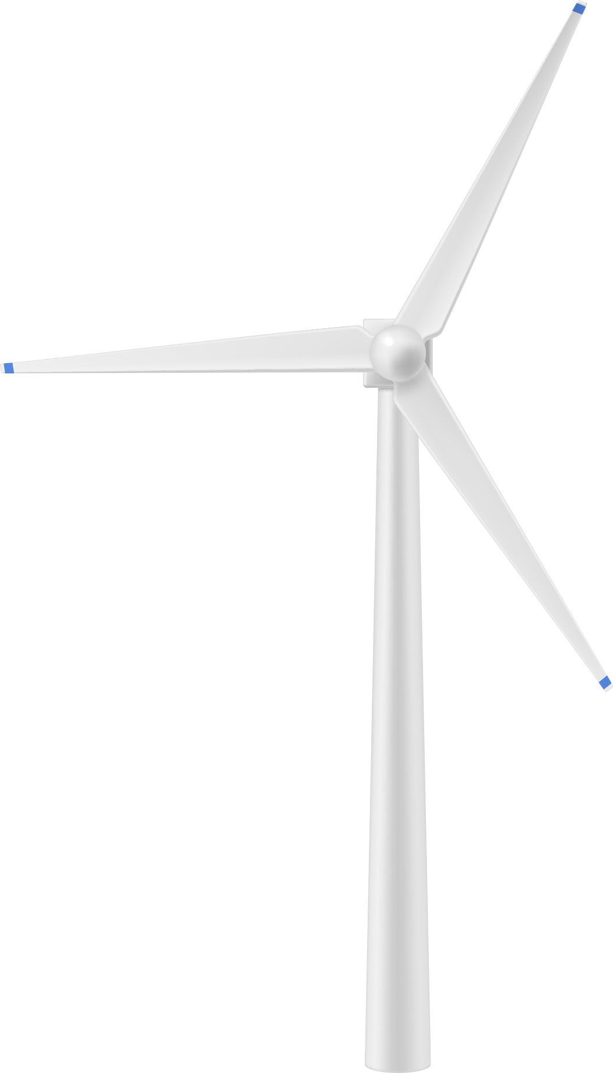
צעדים לקידום כלכלה מעגלית
תקינה
רגולציה
תשתיות
תמריצים
מידע, חינוך
ומודעות
Notes:
כפי שעשינו כמדינה כבר לפני שנים בתחומי המים באופן שמעמיד אותנו כשיאני מחזור המים (וכמובן שניתן להשתפר עוד) כך אנחנו עושים וצריכים לעשות בתחומי המשאבים והפסולת, בתחומי הייצור, הבניה, האנרגיה, התחבורה, בחקלאות מתקדמת ובצמצום אבדן ובזבוז מזון.
המשרד פועל במגוון כלים לקידום הכלכלה המעגלית:
מידע, חינוך ומודעות:
המשרד מעניק ייעוץ מסובסד ללמעלה מ-200 מפעלים במסגרת המרכז להתייעלות במשאבים לפיתוח תהליכי ייצור מתקדמים, להגברת הפיריון מהמשאבים המשמשים אותם ולהפחתת ההעברות לסביבה,
ייעוץ ותווך לכ-4600 ארגונים לקידום סימביוזה תעשייתית ובכך מוביל לחסכון של מיליון טון פסולת;
תומך בהכשרת עובדים לבניה ירוקה
מנגיש מידע על מבנים ירוקים לקידום הבניה הירוקה.
מעניק תמיכה לפרסומים לצמצום אבדן ובזבוז מזון.
מוביל קמפיינים ציבוריים לפינוי מוסדר של פסולת אלקטרונית.
תמריצים:
קידום העדפת מוצרים המכילים חומר ממוחזר ברכש ציבורי;
החלטת ממשלה לאיסור רכש חד"פ בממשלה וביחידות הסמך;
תשתיות:
תמיכות לשדרוג ציוד ליעיל אנרגטית ברשויות מקומיות.
תמיכה בהקמת מבני חינוך ירוקים.
תמיכה למעבר של תחבורה ציבורית להנעה חשמלית (פוטנציאל לחשמל מתחדש).
תמיכה בהקמת מתקני מיון ומחזור לזרמים שונים של פסולת מקרן הניקיון ועם רשות ההשקעות בקולות קוראים בהיקף של למעלה ממיליארד ₪.
תמיכה במרכזי איסוף ברשויות בהיקף של 150 מיליון ₪.
תמיכה עם רשות החדשנות בפיילוטים למיון ומחזור.
רגולציה:
קביעת ערכי איכות מים מותרים לעסק להזרמה מחוץ לתחומו, דרישה להפרדת זרמים לטיפולי קדם ולמחזור מים (קידום סחרור מים וניצול מרבי).
הסדרת חובות להפרדה במקור ולמיון פסולת בניה (חוק פסולת בניה בהכנה לקריאה שניה ושלישית),
פסולת אורגנית (תקנות בעבודת מטה לאחר קבלת הערות ציבור),
עדכון חוק פקדון בקבוקי משקה (עבודת מטה להגדרת איסוף מוכר לעמידה ביעדים),
פסולת אלקטרונית (עבודת מטה על אימוץ תקן CENELEC).
תקינה:
הסרת חסמי תקינה לשימוש בחומרי גלם ממוחזרים בחומרים ובאלמנטים לבניה (בטון, טיח, חומרי מילוי לריצוף, אגרגטים קלים)
קידום תקינה לתהליכי מיון ומחזור (ת"ת 50) ולתוצריהם
קידום תקינה לפלסטיק ממוחזר (PP ו-PE).
עדכון תקן בניה ירוקה להגברת הדרישות הסביבתיות בו ליעילות השימוש בחומרים, להפחתת צריכת האנרגיה שלו ולמעגליות.
המשרד פועל לקידום עבודה משותפת של כלל המשרדים, המעסיקים וארגוני העובדים למיפוי כיווני הפעילות העסקית הרצויים בתוך התחום והצרכים הנדרשים להתפתחותם המרבית ולהתאמת כלי המדיניות ליצירת משרות, להכשרת עובדים ולהכוונתם למשרות הללו.

